Slide 1


«ЗВІТ ПРО ВИХОВНУ РОБОТУ
ДВНЗ Донбаський державний педагогічний університет»
2022-2023 н.р.

Slide 2
Організація освітнього процесу
В основу виховної роботи ДВНЗ «Донбаський державний педагогічний університет» покладено основні положення
* Конституції України,
* Концепції виховання дітей і молоді в національній системі освіти,
* Національної доктрини розвитку освіти України у ХХІ ст.,
* Законів України «Про освіту» (2008 р.),
* «Про вищу освіту» (2014 р.),
* Концепції національно-патріотичного виховання молоді (2009 р.),
* Указ Президента України «Про Стратегію національно-патріотичного виховання» (18.05.2019р.) та інших державних документах,
* «Концепції виховної роботи у державному вищому навчальному закладі «Донбаський державний педагогічний університет» та загальноуніверситетський *«План виховної роботи»

Slide 3

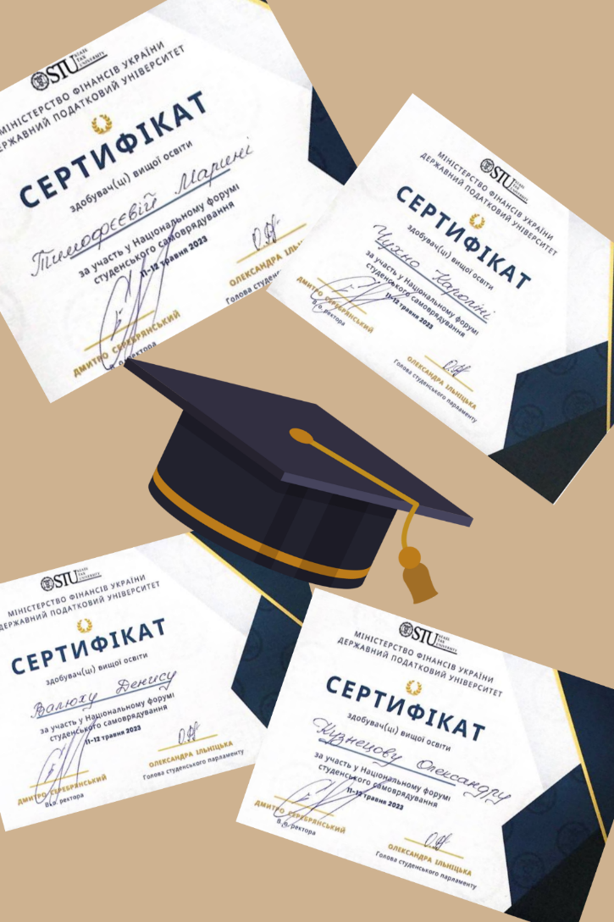
Студентське самоврядування.
Студентська рада Донбаського державного педагогічного університету анонсує початок проведення конкурсу віршів та прози з нагоди святкування тижня української мови та писемності
11-12.05.2023 р. – участь у Національному форумі студентського самоврядування (Одінцова Є., К. Чухно, О. Кузнецов, Д. Валюх, М. Тимофєєва, Заїка А.)

Slide 4
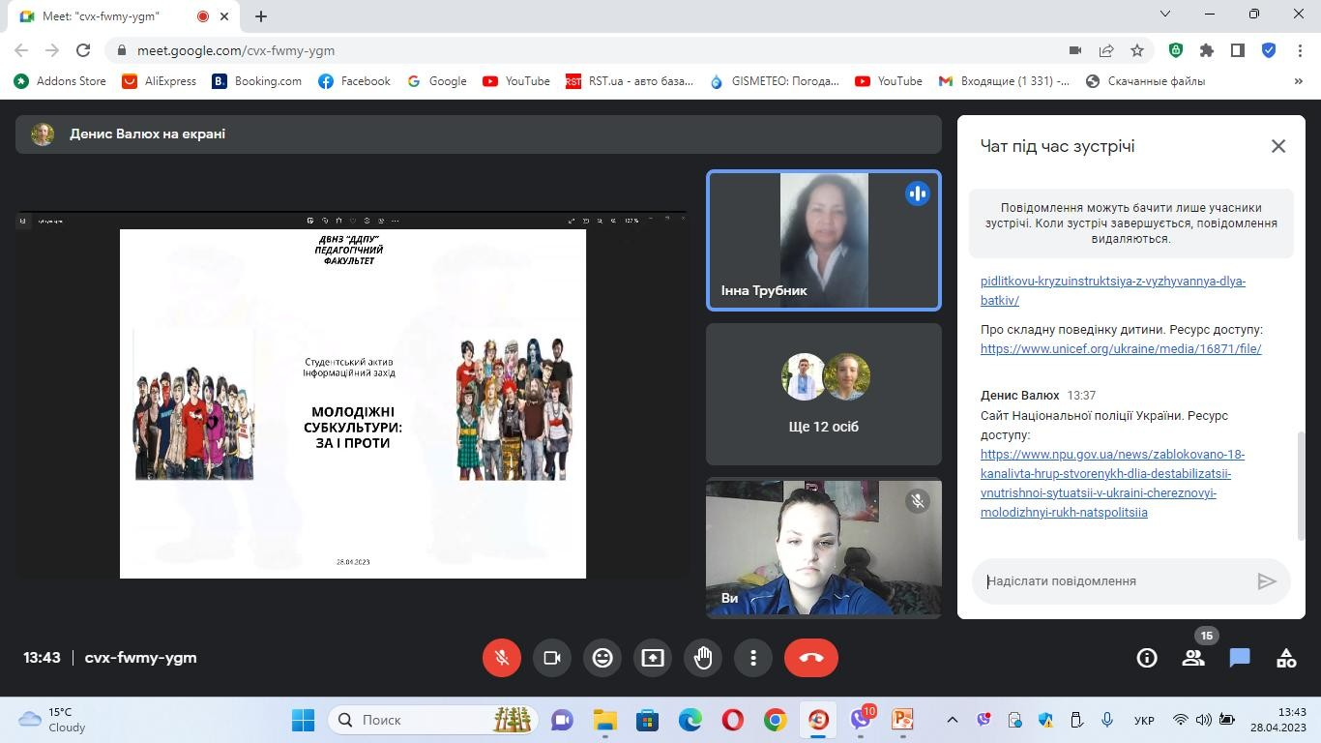
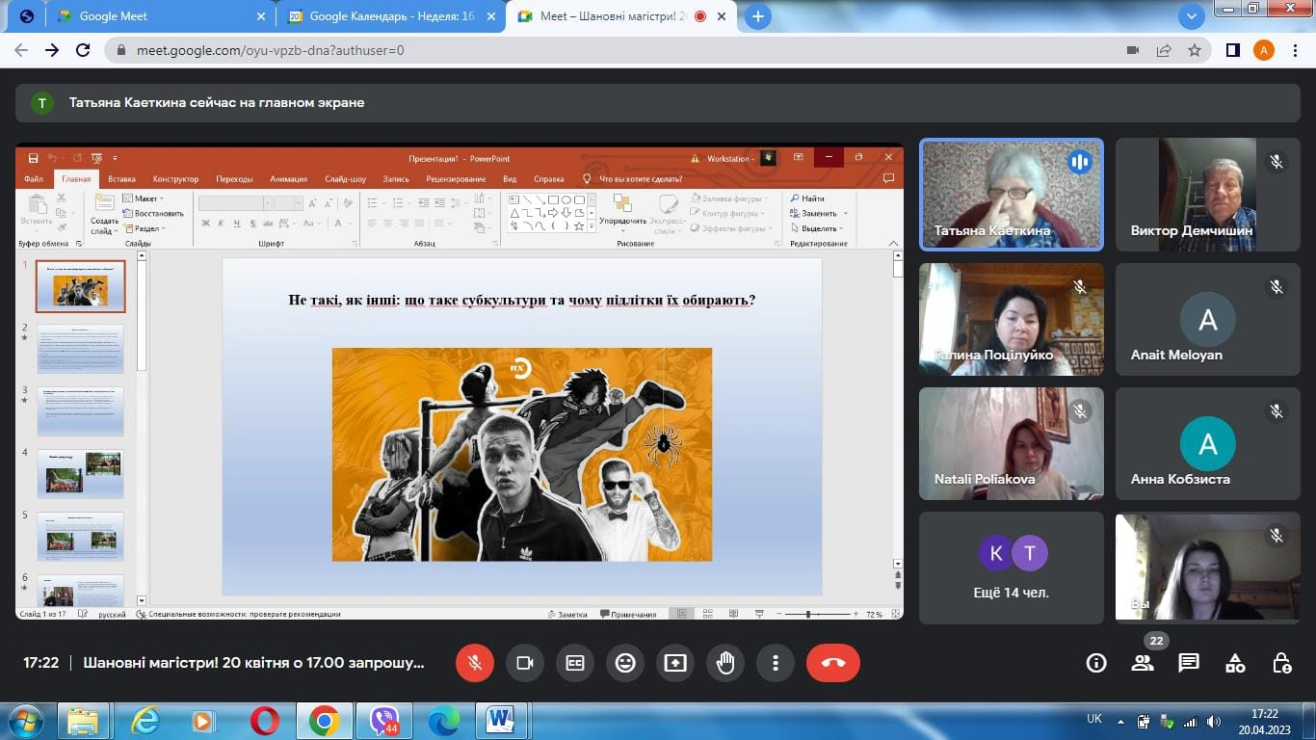
28.04.2023 р. – інформаційний захід «Молодіжні субкультури: за і проти», на якому були окреслені поширені молодіжні субкультури, охарактеризовано субкультуру фанатів аніме

Slide 5
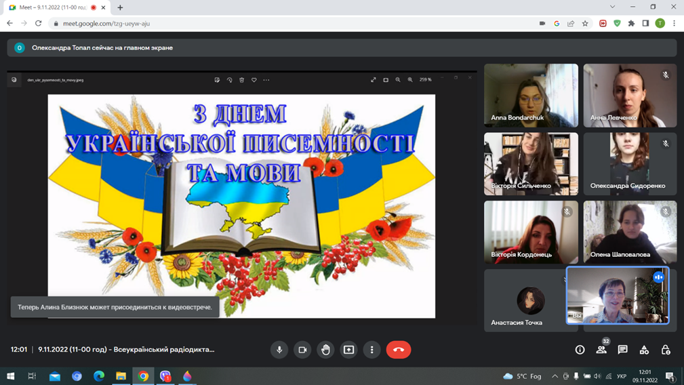

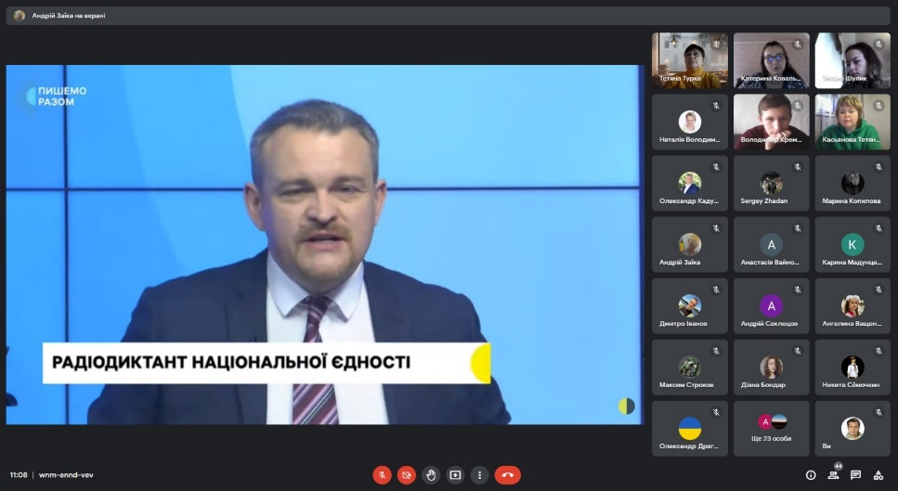
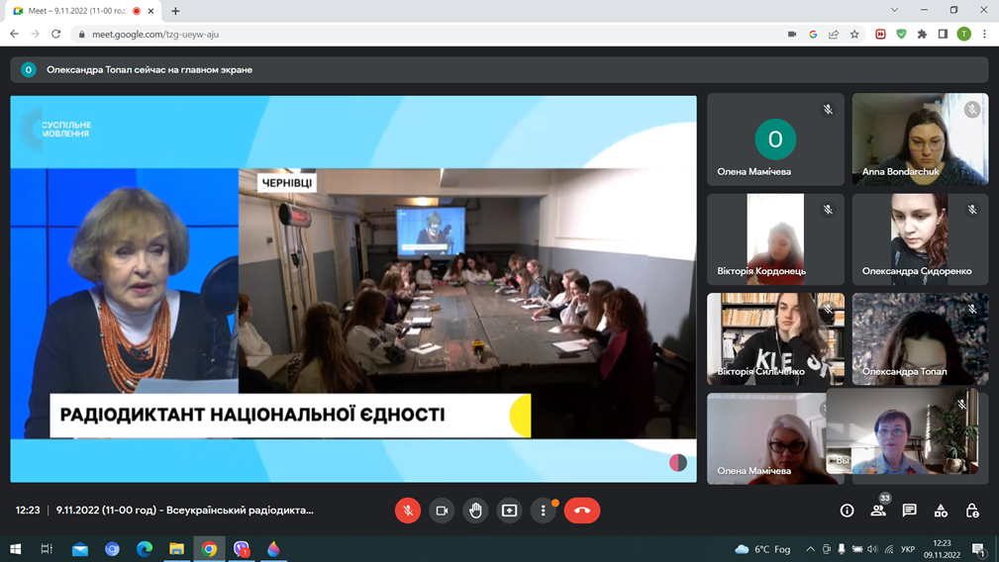
Національно-патріотичне виховання.
Традиційно, 9 листопада 2022 року, у «День української писемності та мови», викладачі та студенти ДДПУ долучилися до написання РАДІОДИКТАНТУ НАЦІОНАЛЬНОЇ ЄДНОСТІ.
Участь студентів та викладачів університету у Багатожанровому патріотичному фестивалі мистецтв «Ми горді тим, що ми Українці».

Slide 6
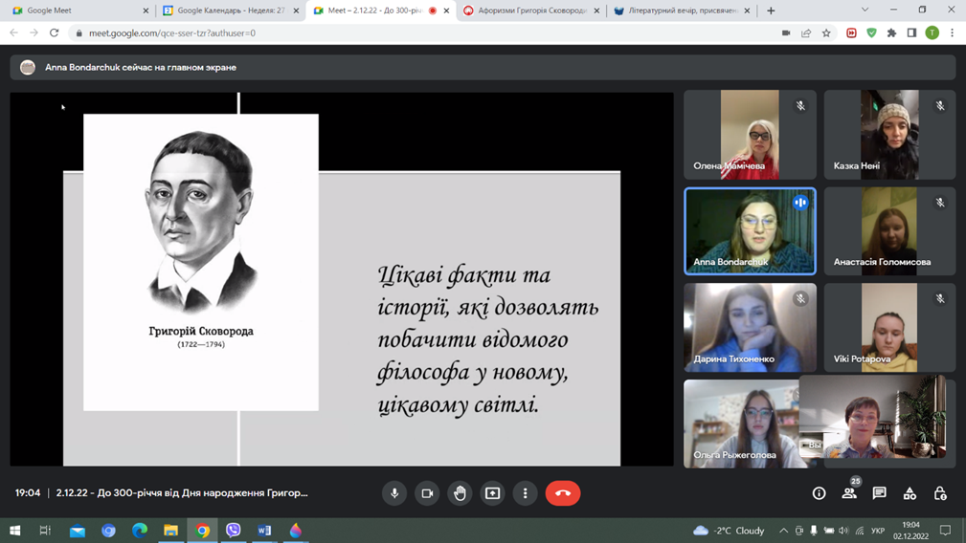
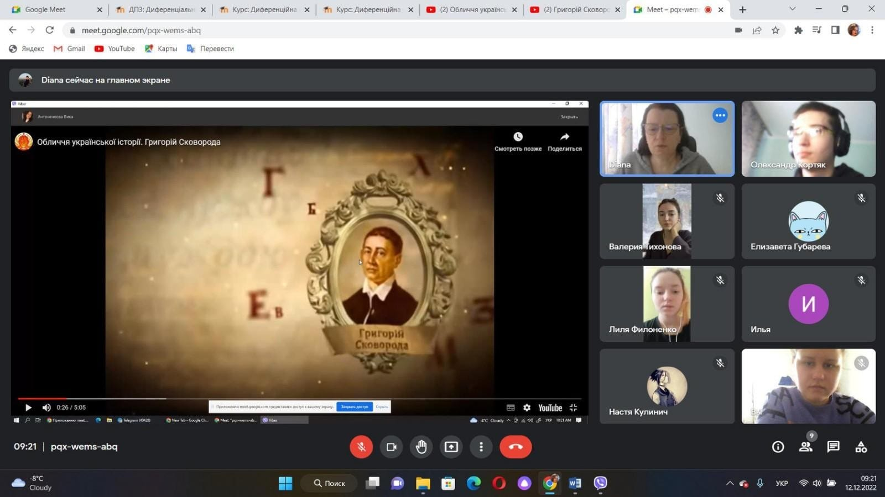
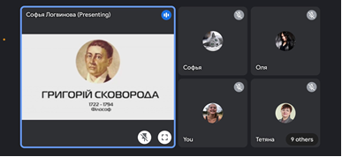
03.12.2022 р. – онлайн-захід «Дотик до світу Григорія Сковороди», присвячений 300-річчю з Дня народження. Здобувачі вищої освіти підготували інформаційні повідомлення про життя і творчість Г. Сковороди, презентації його афоризмів, відео-матеріали з виразним виконанням віршованих творів.

Slide 7

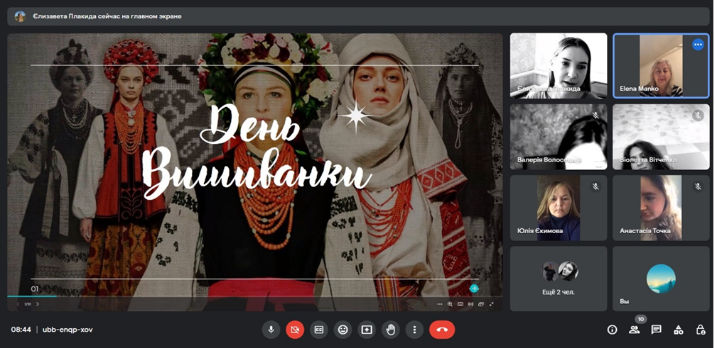
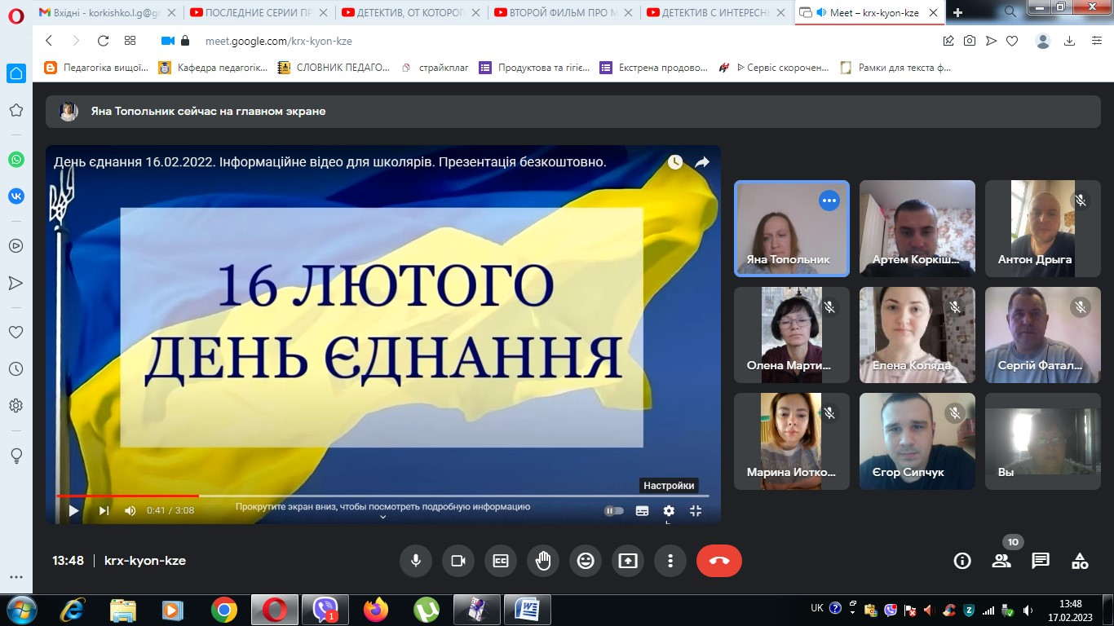
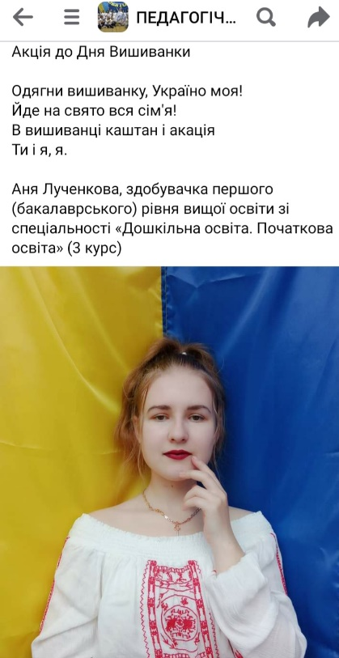
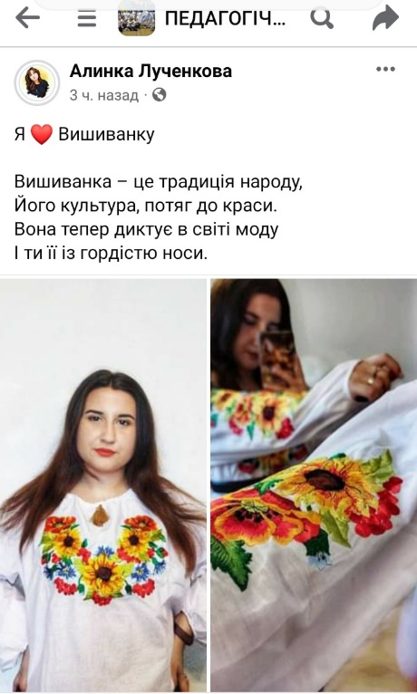
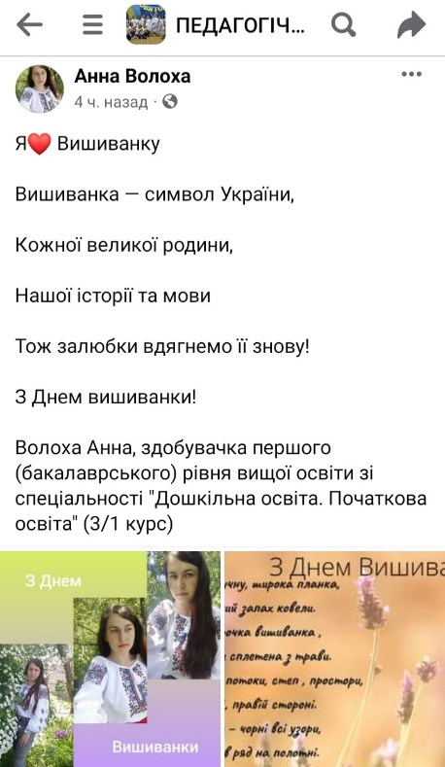

Slide 8

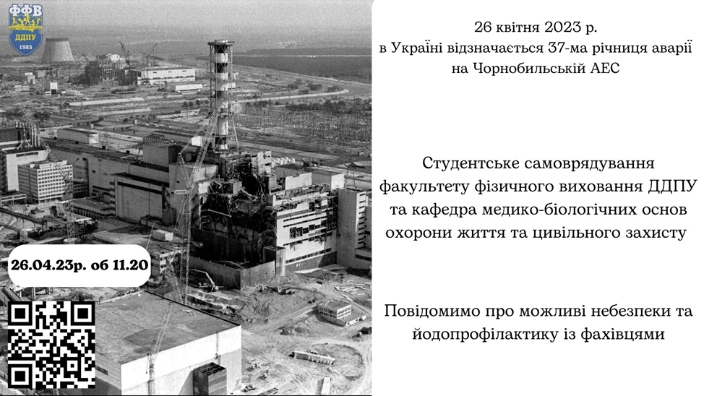
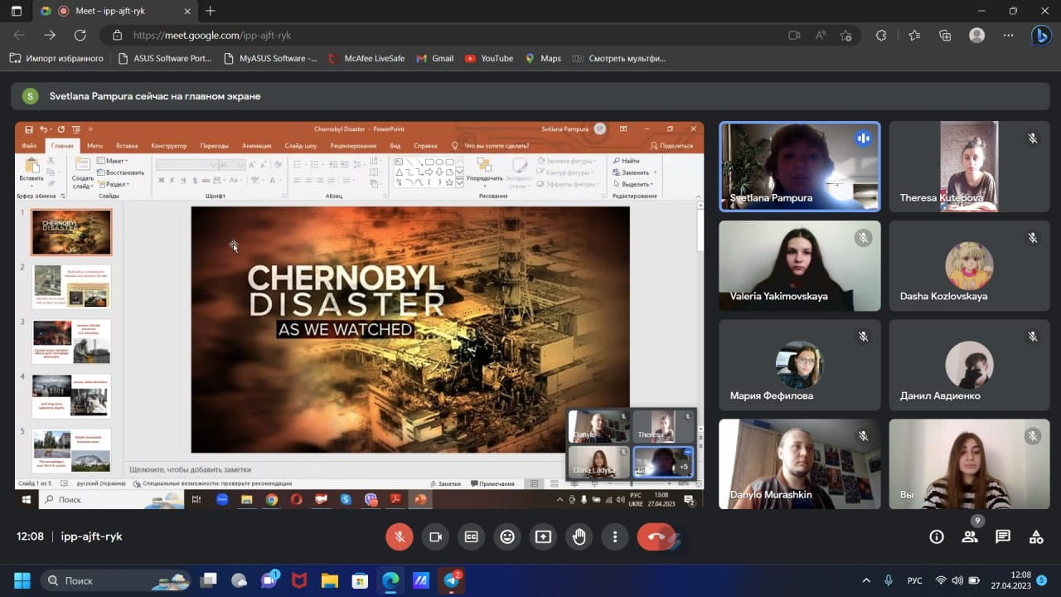
із нагоди 37-роковини від дня аварії на Чорнобильській атомній електростанції з 25-го по 28-е квітня в усіх групах було проведено тематичні заходи, присвячені цій трагічній даті в історії України: «День ушанування подвигу ліквідаторів». Година пам’яті»»; «Хроніка Чорнобильської катастрофи – 2023»

Slide 9
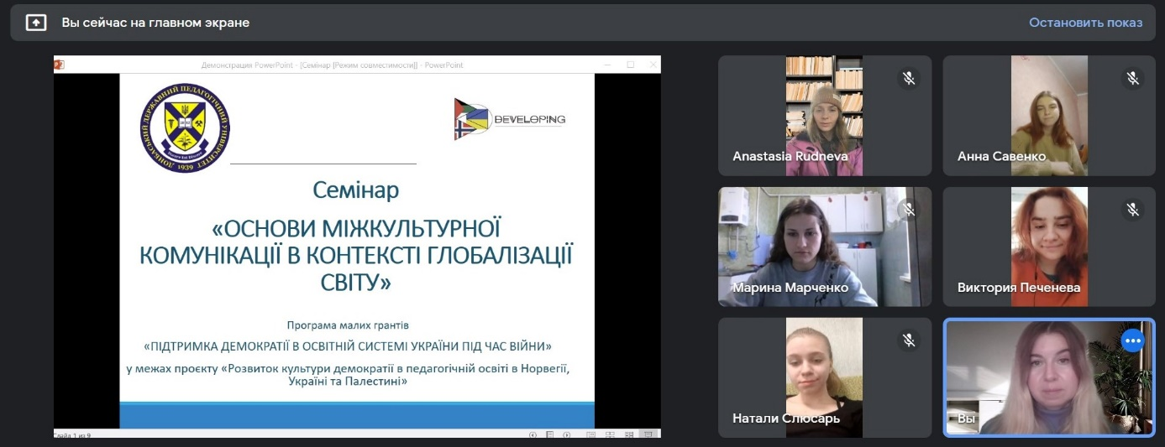
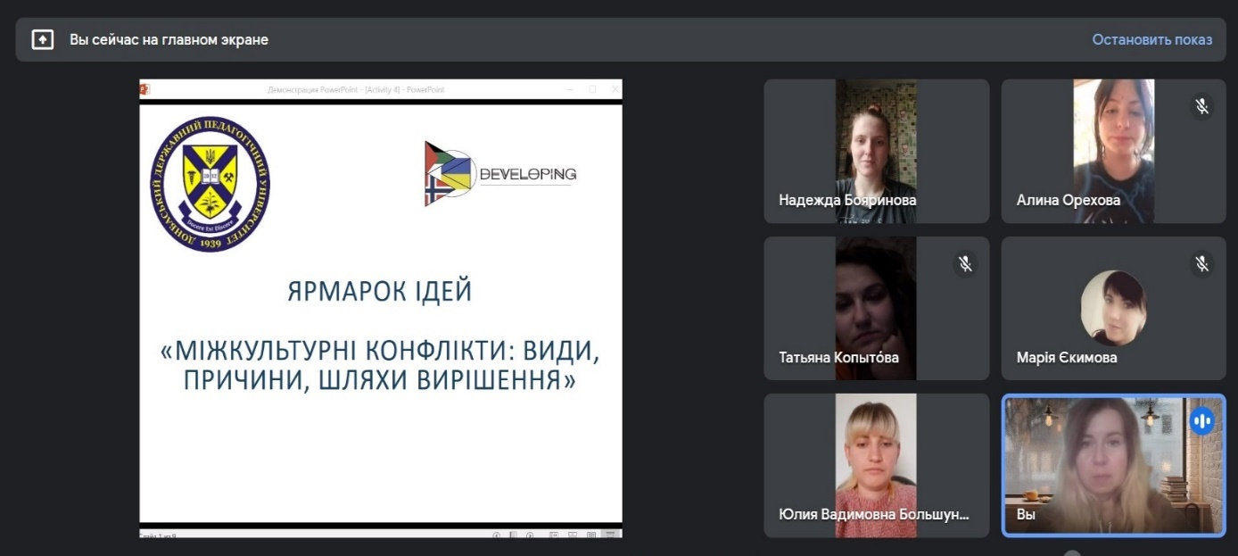
Громадсько та морально-правове виховання
15.10.2022 р. Міжкультурне виховання в межах проєкту «Розвиток культури демократії в педагогічній освіті в Україні, Норвегії та Палестині»: семінар «Основи міжкультурної комунікації в контексті глобалізації світу». Учасники семінару – здобувачі бакалаврського та магістерського рівнів ВО спеціальності 013 Початкова освіта змогли глибше познайомитися з основними поняттями міжкультурної комунікації, обговорити позитивні й негативні моменти глобалізації та роль міжкультурної комунікації в цьому процесі
01.11.2022 р. Участь здобувачів бакалаврського та магістерського рівнів ВО спеціальності 013 Початкова освіта в Ярмарку ідей «Міжкультурні конфлікти: види, причини, шляхи вирішення», який спрямував учасників до пошуку стратегій вирішення міжкультурних конфліктів різного рівня. Активна робота молоді передбачала обмін думками щодо природи міжкультурних непорозумінь і конфліктів

Slide 10
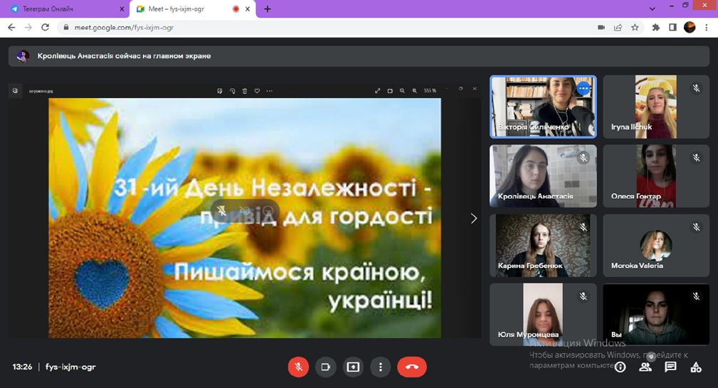
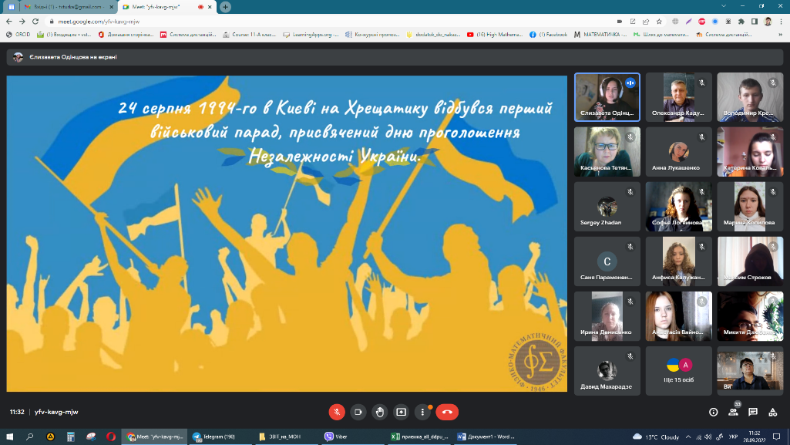
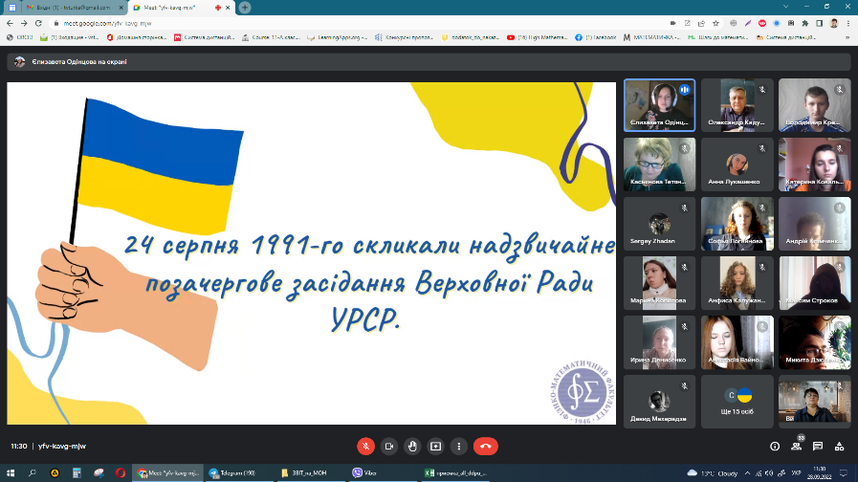
Кураторські години, присвячені 31-й річниці Незалежності України «Я – українець».

Slide 11
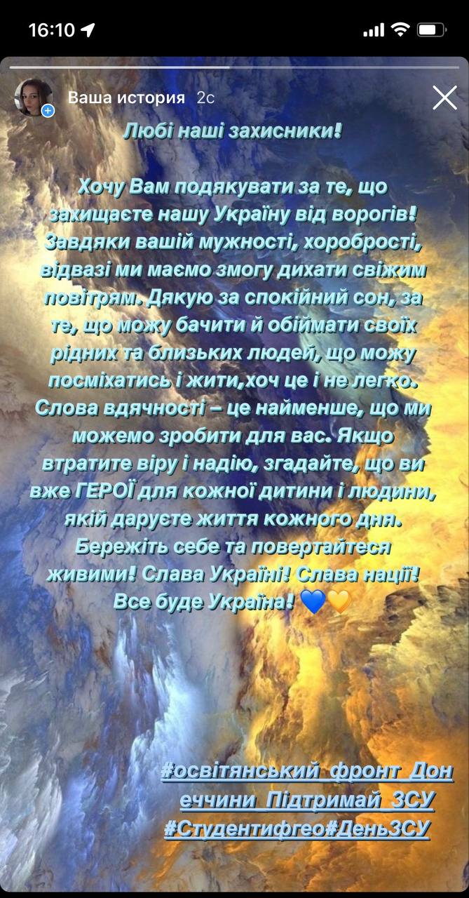
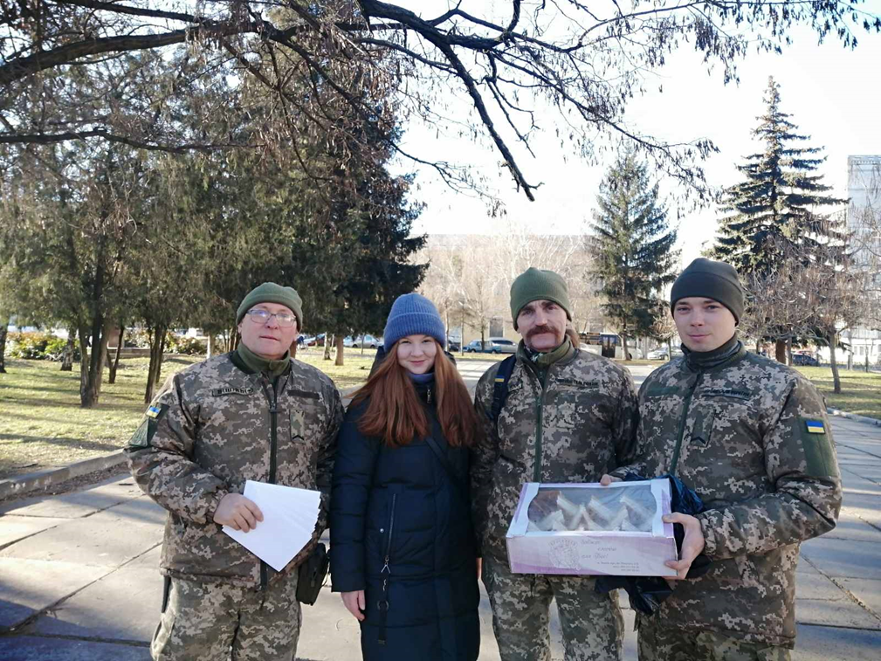
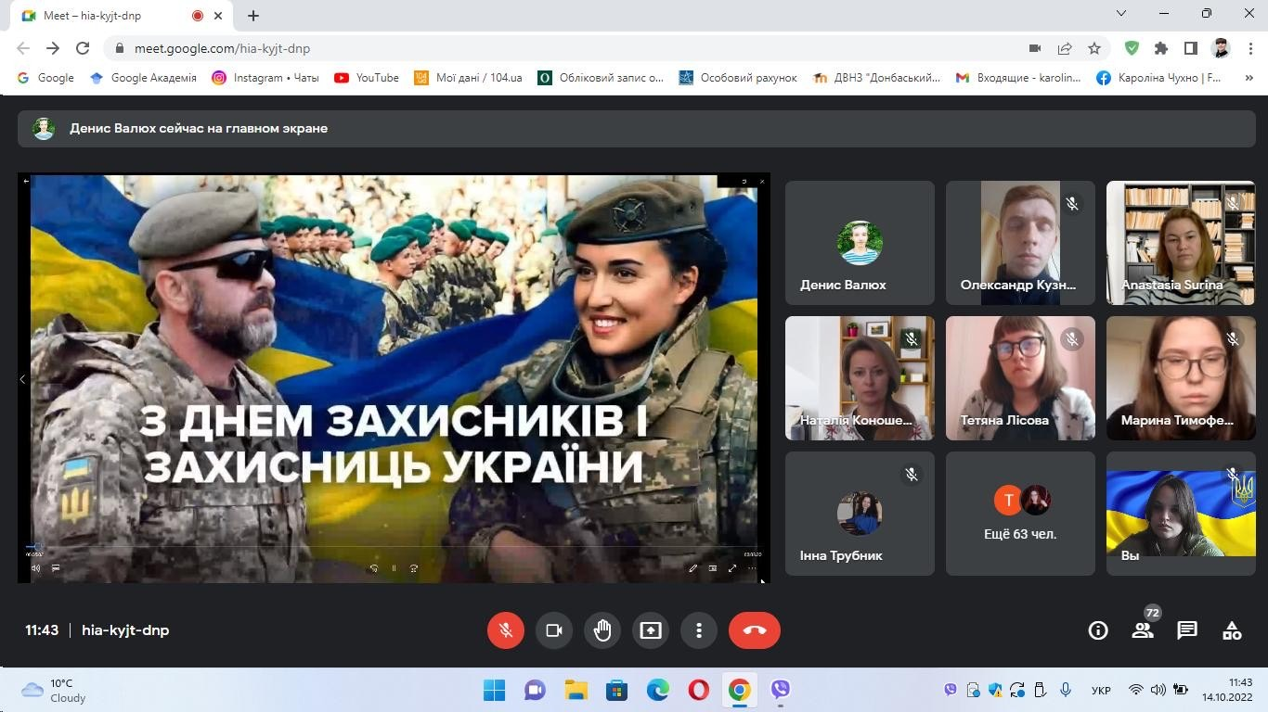
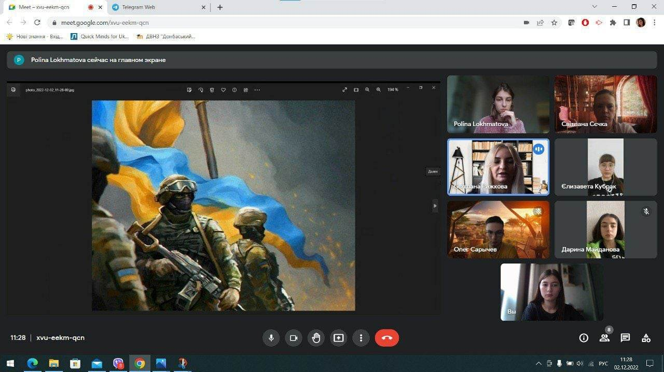
14.10.22 – День захисників та захисниць України. Під гаслом «Боролись! Боремось! Поборемо!» було проведено цикл заходів, зокрема:
«14 жовтня - День українського козацтва і захисників України», «На захист Батьківщини», «День Козацтва, свято Покрови Пресвятої Богородиці та День захисника і захисниць України», «Слава незламним захисникам» .

Slide 12
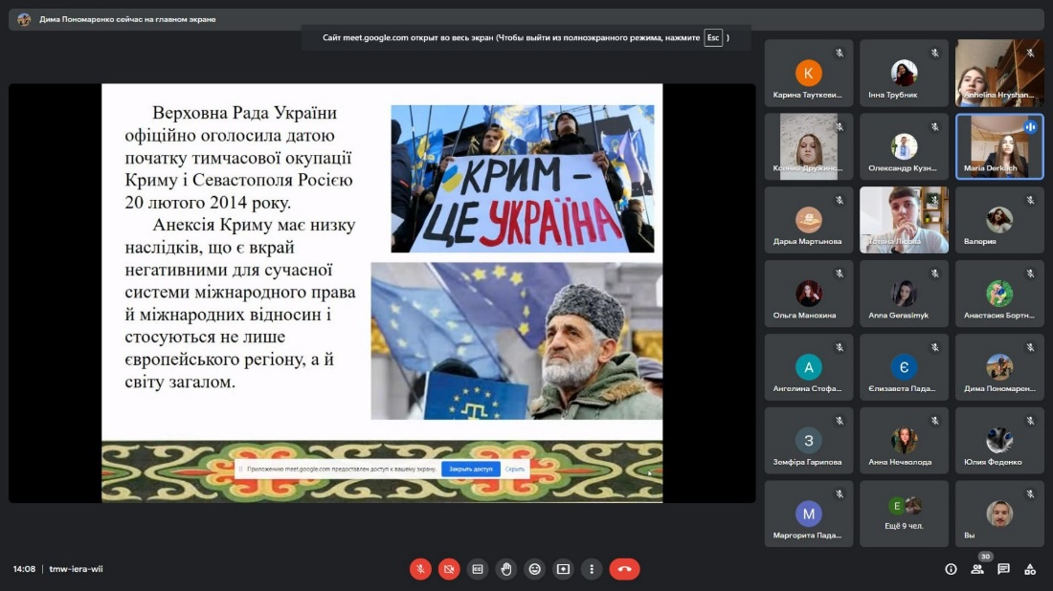
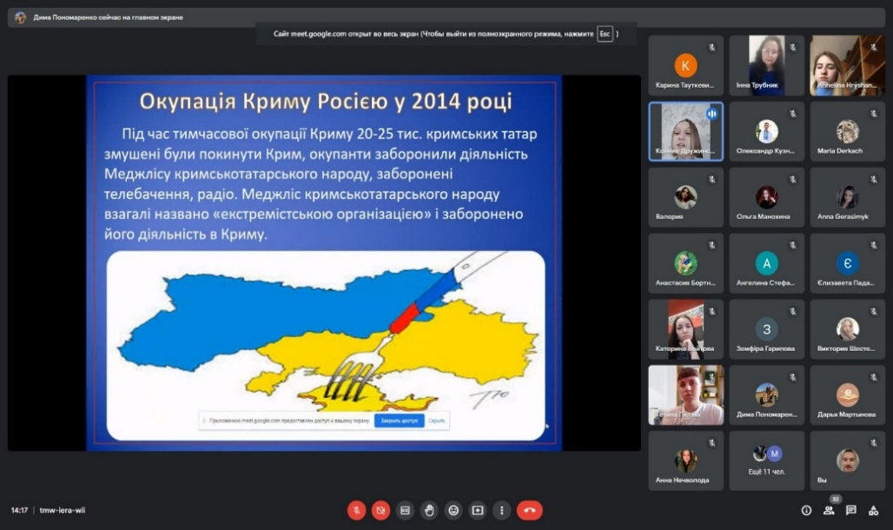
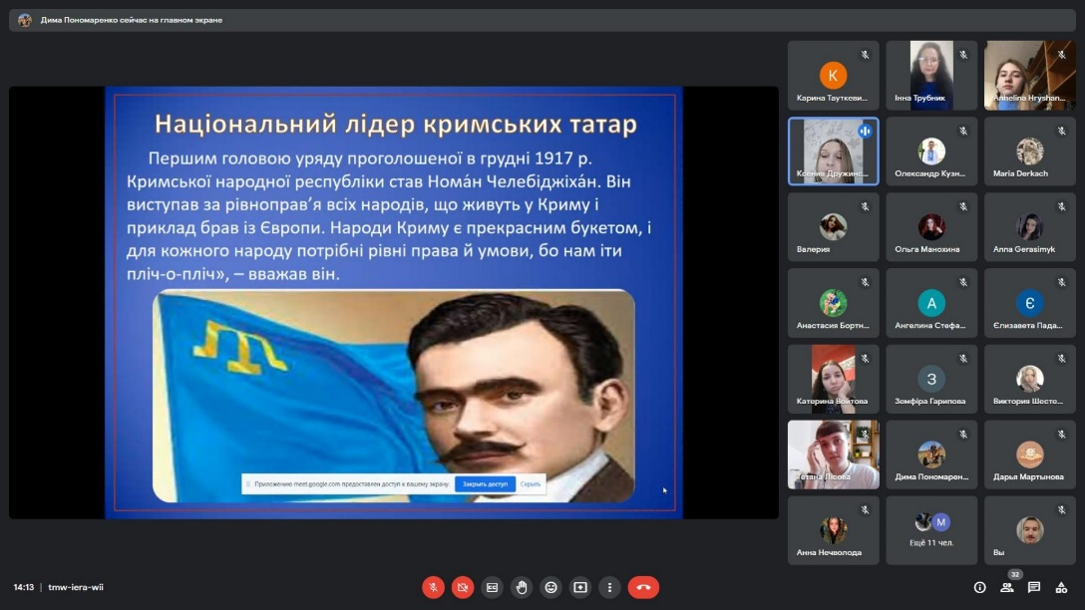
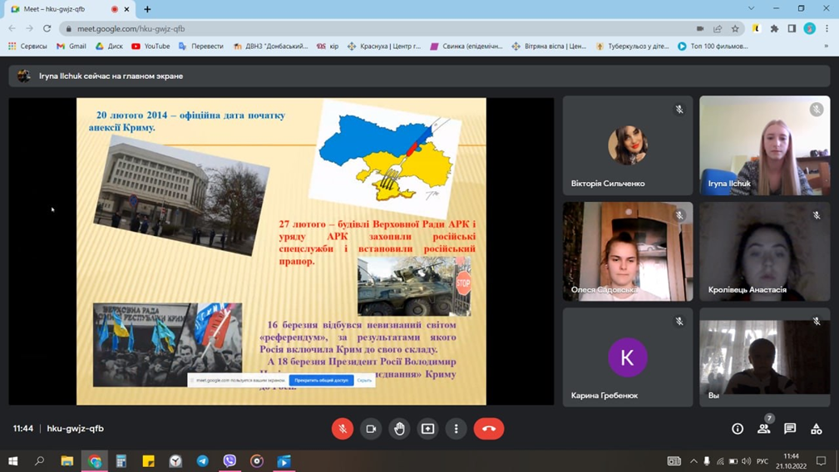
24.10.22 – До Дня спротиву окупації АР Крим там м. Севастополя .
Було проведено цикл кураторських годин: «“Крим: як це було”», «26 лютого - Дня спротиву окупації Автономної Республіки Крим та міста Севастополя», «Крим – це Україна!», «День кримського спротиву російській окупації». Разом з кураторами ними було розглянуто історію становлення Республіки Крим. Також студенти торкнулися теми окупації та анексії Криму.

Slide 13
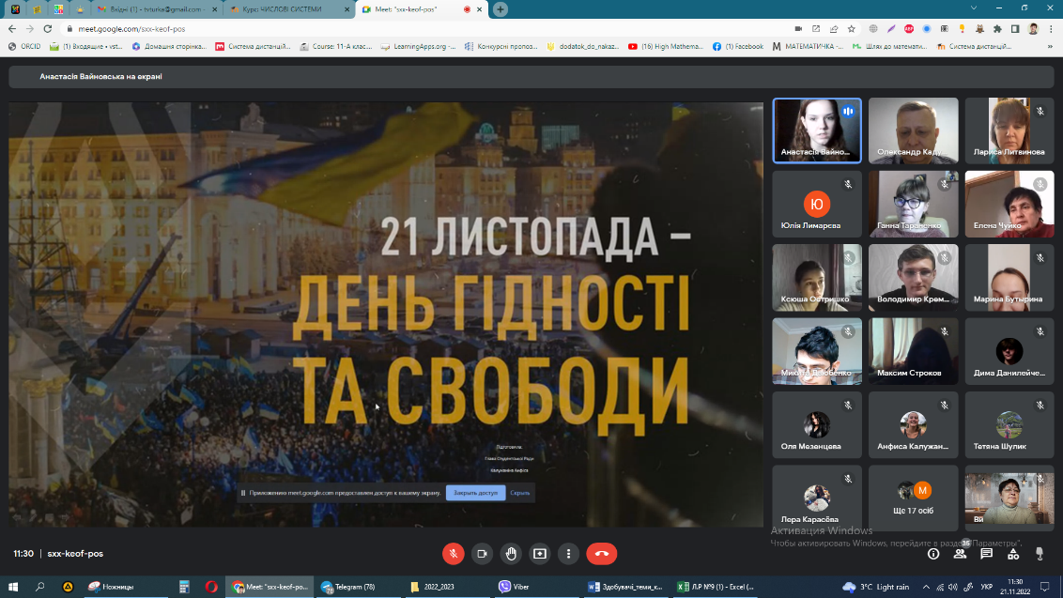
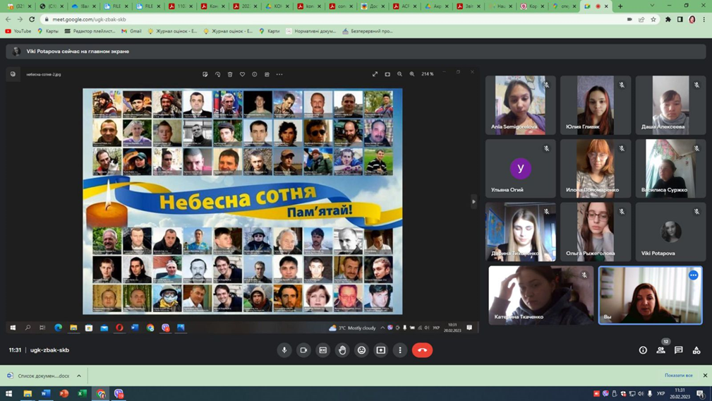
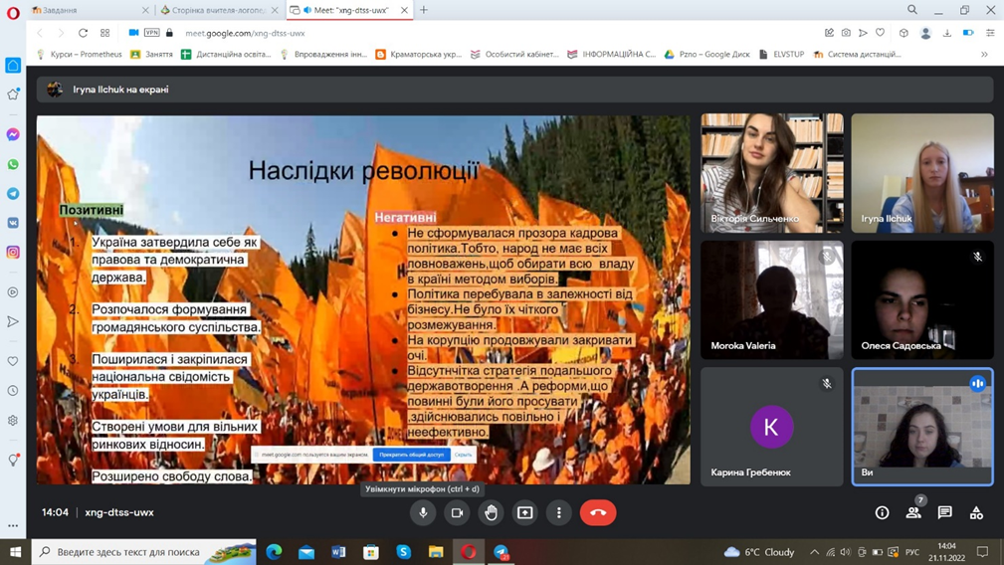
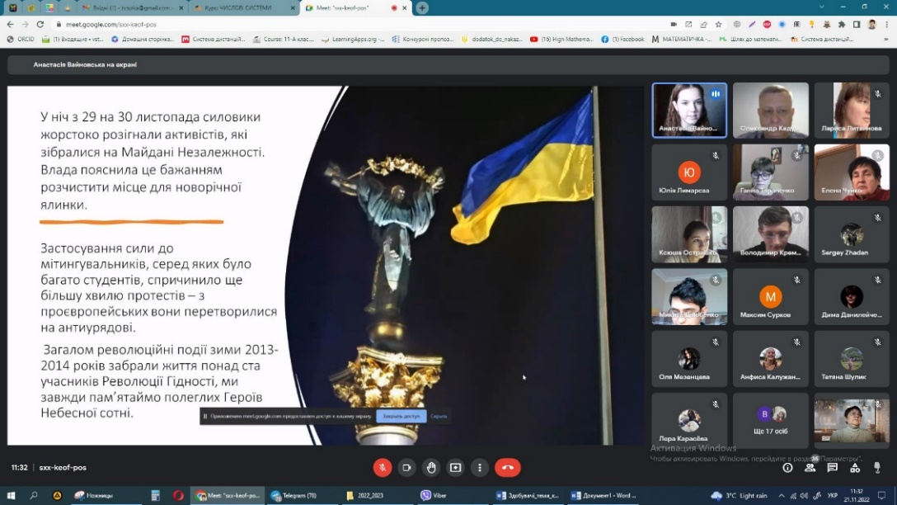
21.11.2022 - День Гідності та Свободи. Було проведено круглий стіл «Україна – країна нескорених», на якому пригадали події, які відбувалися в Україні у 2004 році, коли всю країну сколихнула Помаранчева революція, і 2013 році на Майдані Незалежності.

Slide 14
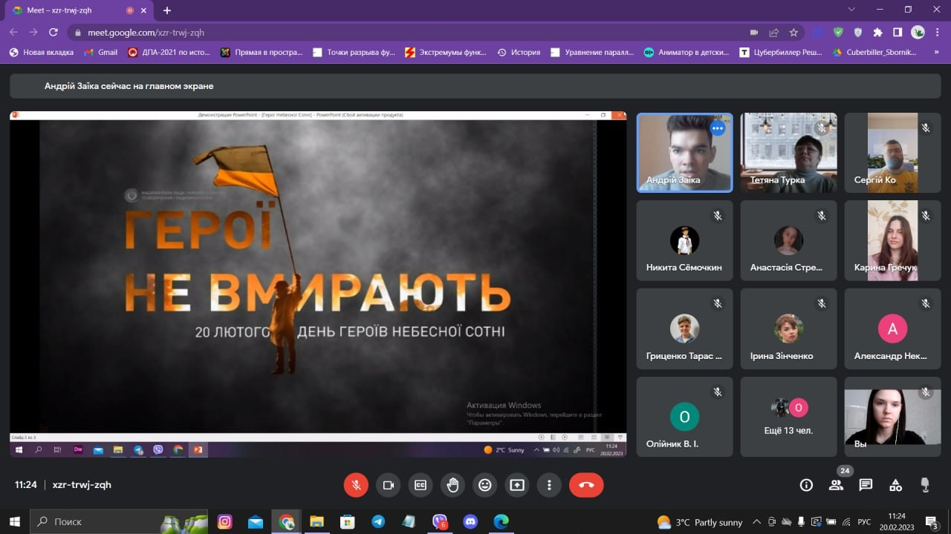
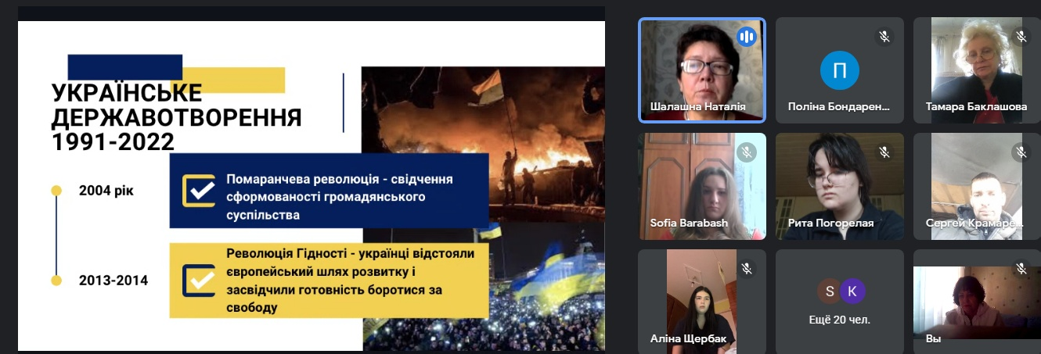
20 лютого 2023 року відбувся онлайн виховний захід щодо увічнення пам’яті Героїв Небесної Сотні під гаслом «Небесна Сотня – перші Гepoї російсько-української війни»:

Slide 15
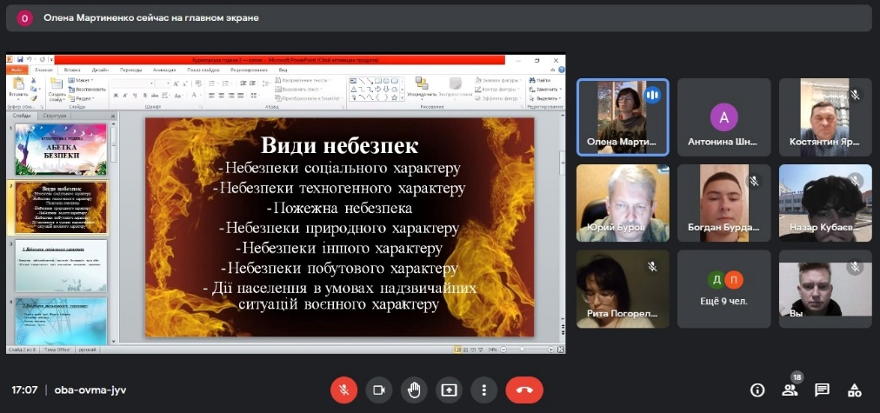
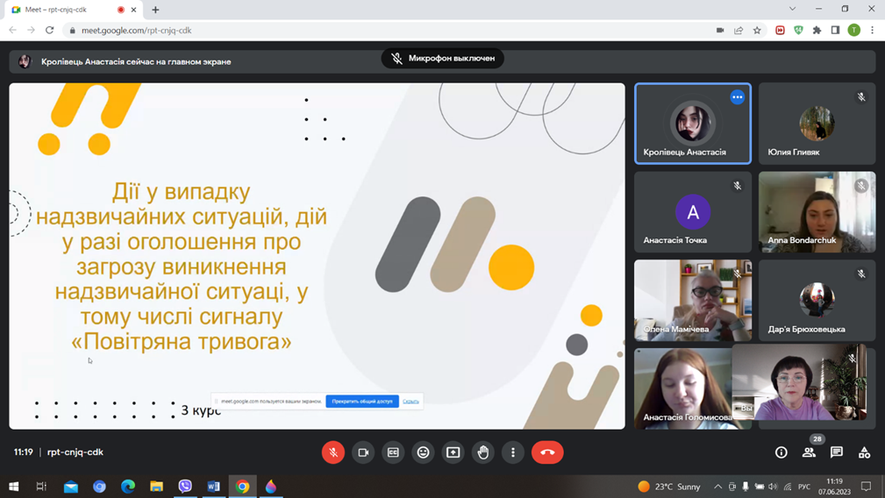
Фізичне виховання та утвердження здорового способу життя
17 березня 2023 р. студенти фізико-математичного факультету Анастасія Вайновська, Марина Копилова та Андрій Заїка брали участь у X Міжнародній науково-практичній конференції «Взаємодія духовного й фізичного виховання в становленні гармонійно розвиненої особистості»:
10 листопада 2022 року на фізико-математичному факультеті ДДПУ відбулась тематична загально-факультетська кураторська година «Дії населення в умовах надзвичайних ситуацій

Slide 16
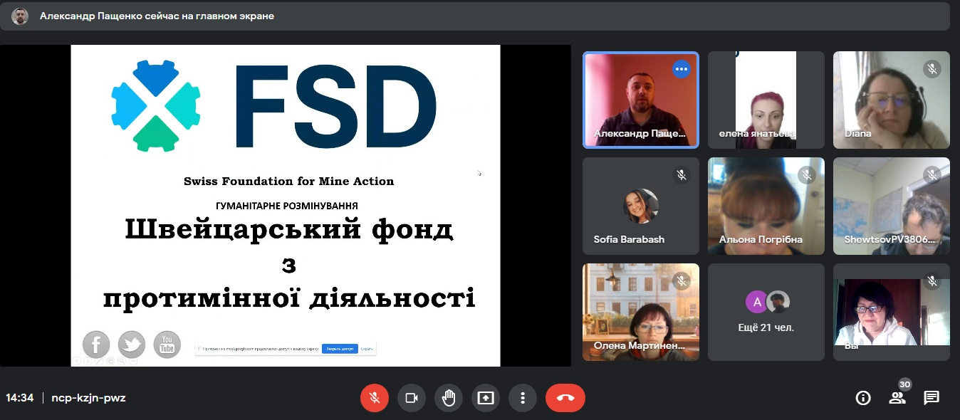
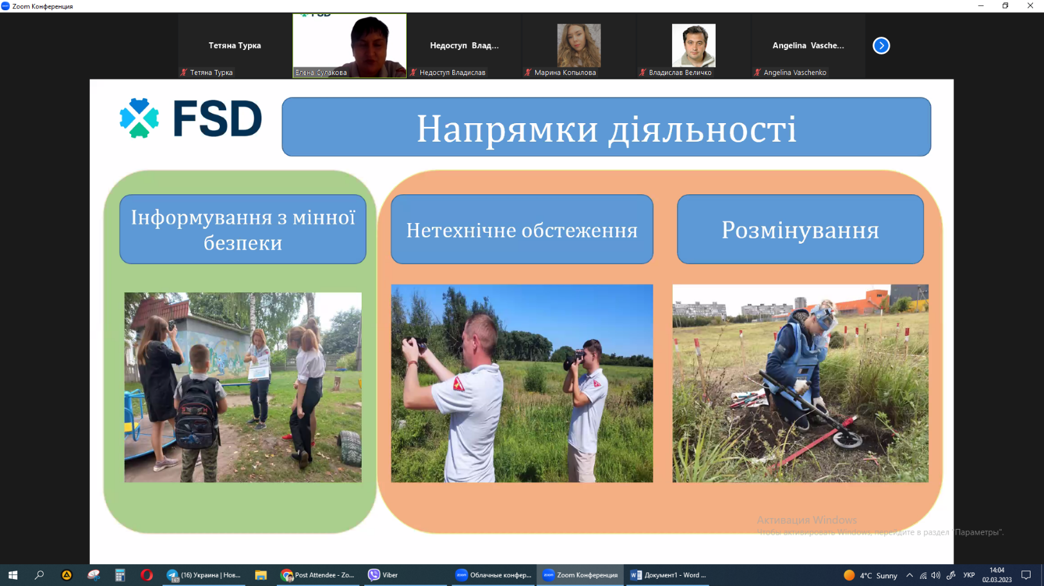
01.03.2023 року представники організації БО" Благодійний фонд " Швейцарський фонд з протимінної діяльності ФСД в Україні" що займається гуманітарним розмінуванням територій та інформуванням про міну небезпеку цивільного населення з метою підвищення рівня обізнаності та зниження ризиків ураження від вибухонебезпечних предметів провели лекцію, до якої долучились студенти університету. Студенти отримали корисну інформацію стосовно різних видів вибухонебезпечних предметів, зокрема протипіхотні міни, протитанкові міни, гранати, саморобні вибухові пристрої. Було надано пояснення щодо ознак, які вказують на наявність вибухонебезпечних предметів та роз’яснено алгоритм дій у таких ситуаціях.

Slide 17
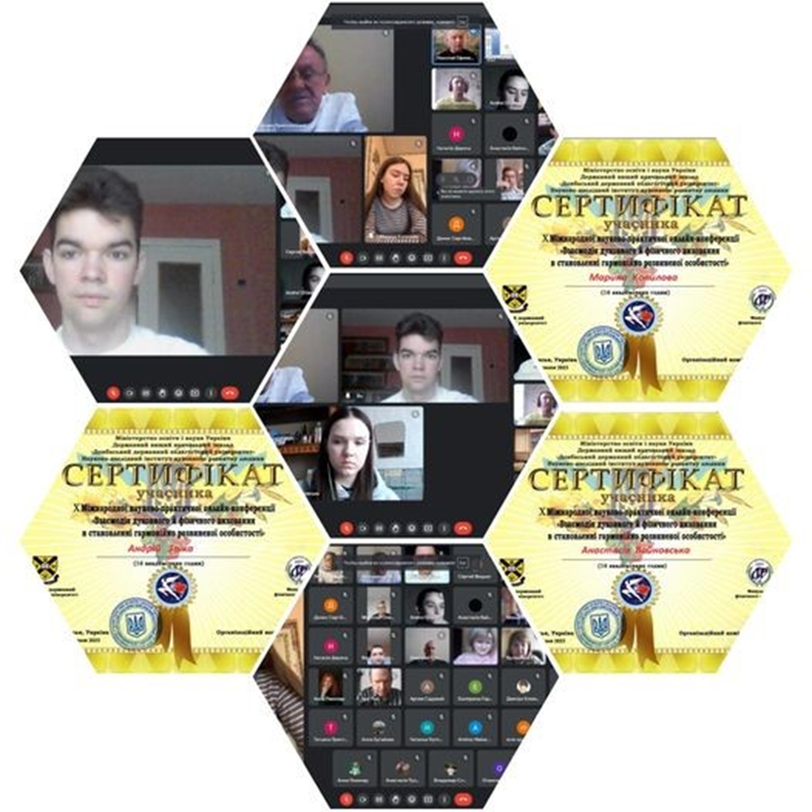



Участь здобувачів у загальноуніверситетських та загальнофакультетських заходах, обласних конкурсах:
зайняли призові місця у І етапі Всеукраїнської студентської Олімпіади з безпеки життєдіяльності

Slide 18

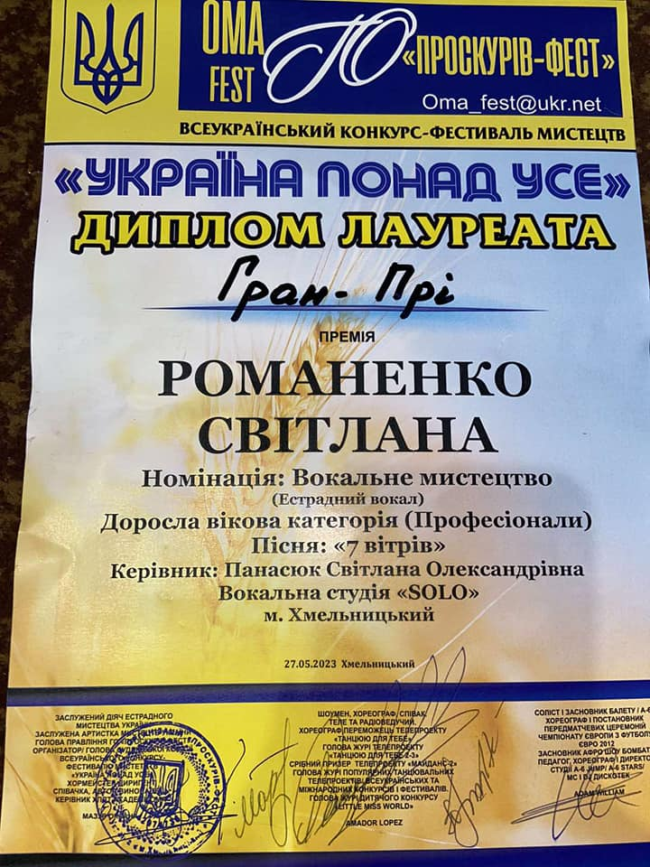




Slide 19
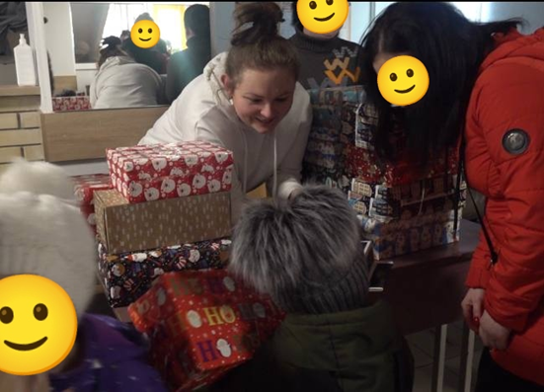
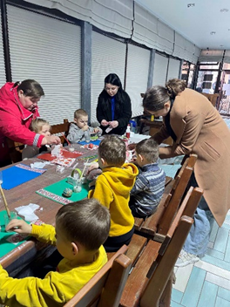
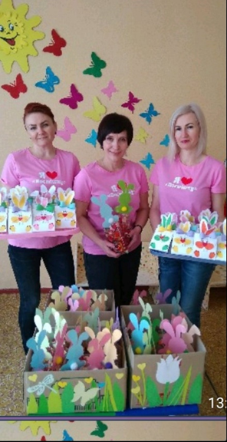
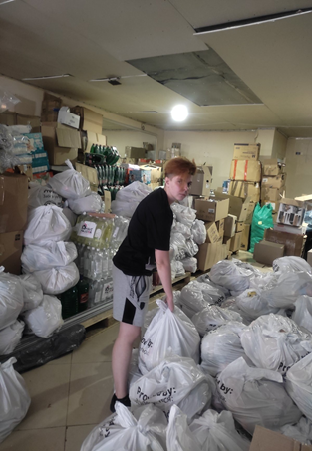
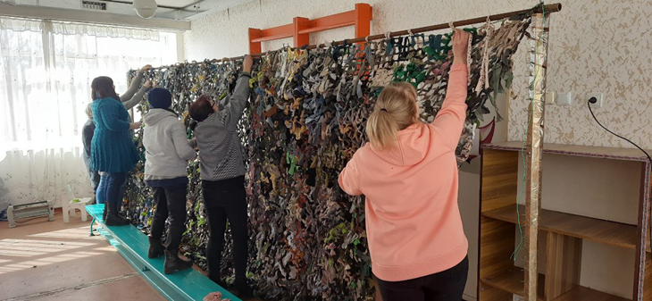
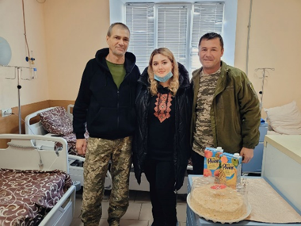
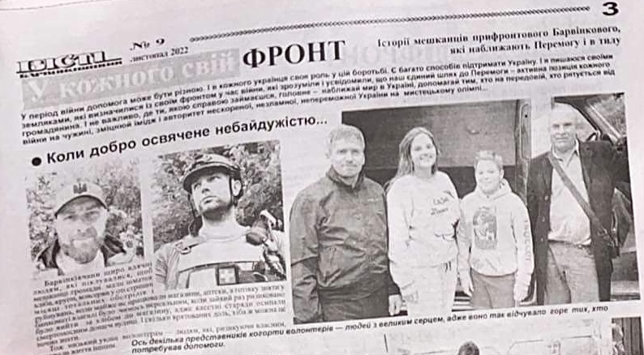
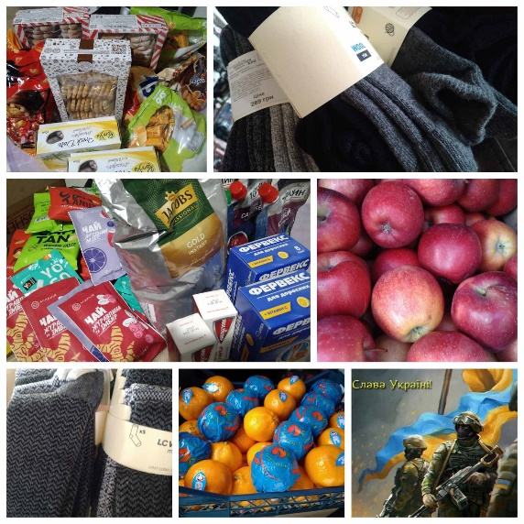
«Волонтерська діяльність»

Slide 20
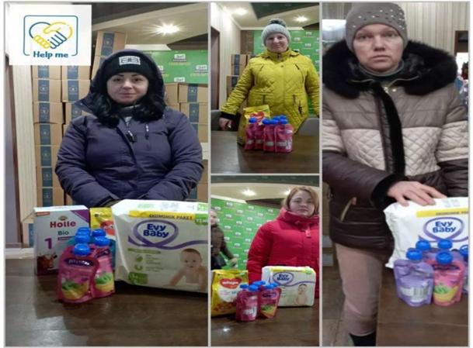



Іотковська Марина — аспірантка 4 курсу спеціальності 011 Освітні, педагогічні науки у складі Волонтерського центру "Help me" м. Костянтинівка ГО "Ініціатива жінок Донбасу", ГО "Порядок Костянтинівки" надає допомогу вразливим верствам населення, немовлятам 0-3 років
Тихонова Валерія — здобувачка 4 курсу 053 Психологія. Працює SMM-менеджером у БО «Благодійний Фонд «Побачимо Перемогу», де головна місія – привезти Штучний Зір в Україну для всіх, хто втратив очі через війну

Slide 21






Спортивні досягнення студентів.
Моренко Єлизавета

Slide 22



10-11 вересня 2022 р в хорватській столиці Загреб в змаганнях з триатлону - чемпіонат Балканських країн, Іван Шевченко здобув бронзу.
17-18 вересня 2022 р на міжнародному турнірі з дзюдо — до 21 року Кубок Томісу, який відбувся в місті Констанца, Румунія, Мальована Аліса здобула бронзу.
1 жовтня 2022 р студент 2-го курсу факультету фізичного виховання ДДПУ Єгор Гунічев підписав контракт з ФК "Олександрія", який розрахований до 31 травня 2025 року

Slide 23




4 жовтня 2022 року в єгипетському місті Александрія відбувся Чемпіонат світу з пауерліфтингу та жиму лежачи серед спортсменів з порушеннями зору. До складу збірної України увійшли студентки факультету фізичного виховання ДДПУ Багнюк Римма та Григор'єва Валентина.
1-2 квітня 2023 року в місті Рівне на Кубку України з пауерліфтингу та жиму лежачи серед спортсменів з порушенням зору, на якому студентки факультету фізичного виховання ДДПУ, Валентина Григор'єва та Римма Багнюк, посіли перші місця в 2-х категоріях

Slide 24




17-23.10.2022 у м. Понтеведра (Іспанія) на ЧС - U23 зі спортивної боротьби, студентка факультету фізичного виховання ДДПУ Катерина Зелених посіла третє місце.
8-9 жовтня 2022 р у Житомирі на чемпіонаті України з дуатлону серед юніорок, студентка факультету фізичного виховання ДДПУ Олександра Заровна посіла перше місце.
11-15 квітня 2023 року в місті Львів на чемпіонаті України з триатлону, Олександра Заровна здобула срібло.
10-11 грудня 2022 року в місті Коралвілл, США на Кубку світу з вільної боротьби, студентка факультету фізичного виховання ДДПУ Катерина Зелених у складі жіночої збірної України посіла перше місце.

Slide 25


11-20 листопада 2022 року в місті Анталія (Туреччина) на Чемпіонаті Європи з кікбоксингу WAKO, студент факультету фізичного виховання ДДПУ Станіслав Данічев став срібним призером.
6-8 грудня 2022 року в місті Тячеві (Закарпатська обл.) на чемпіонаті України з греко-римської боротьби серед юніорів (U-20), студент факультету фізичного виховання ДДПУ Іван Цибанєв посів друге місце в ваговій категорії до 77 кг.

Slide 26


Наші студенти спортсмени року!
17.02 у Києві пройшла церемонія нагородження найкращих спортсменів «Спортивне сузір’я Донеччини - 2022»
Андрій Трусов – заслужений майстер спорту України з плавання, чотириразовий переможець та дворазовий бронзовий призер чемпіонату світу з плавання 2022 року;
Римма Багнюк – майстер спорту України міжнародного класу з пауерліфтингу, яка в 2022 році стала чемпіонкою світу серед жінок та юніорок.

Slide 27


7-8 червня 2023 року в селі Бояни Чернівецької області у змаганнях з триатлону, студенти факультету фізичного виховання ДДПУ виграли низку нагород: Іван Шевченко виборов «бронзу» серед чоловіків та «золото» серед молоді, Іван Ткаченко посів перше місце серед юніорів, Олександра Заровна посіла друге місце серед юніорок.
Пишаємось нашими студентами!

Slide 28


